Slide 1

Aurora, la princesa que no conocía la luna
Aurora era una princesita muy querida en el reino, era bondadosa, dulce y bella. Sus padres vivían en un hermoso castillo y la consentían en todo lo que deseaba, excepto en algo que la pequeña anhelaba con todas sus fuerzas: conocer la luna.

Slide 2
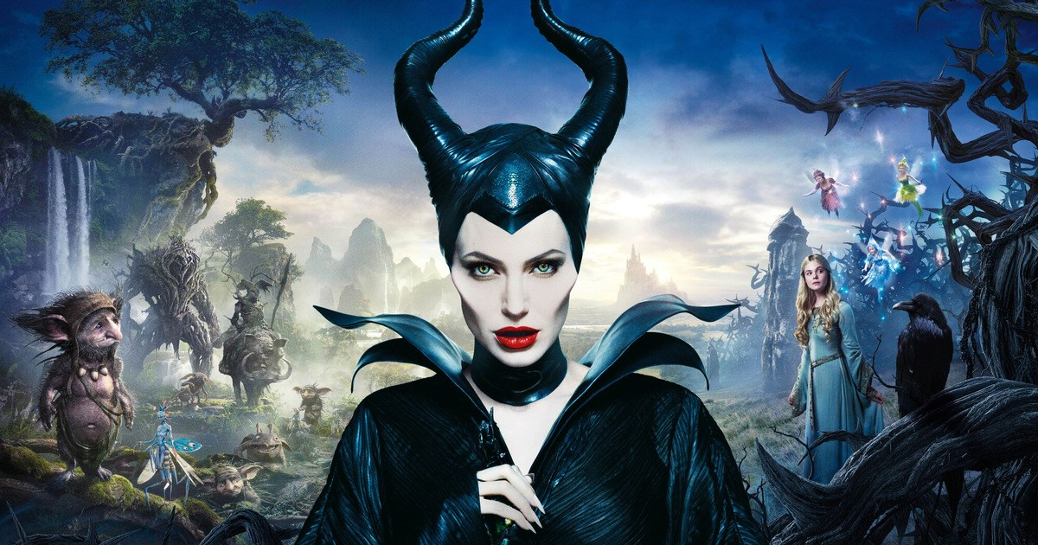
Por mucho que los reyes deseaban cumplir el sueño de la princesa, temían que nunca podrían hacerlo. Una bruja malvada que vivía en aquel reino la había hechizado cuando aún era una bebé. El hechizo hacía que la princesita cayera rendida de sueño al caer la tarde, y no había quien la mantuviese despierta hasta el anochecer. Con este hechizo la bruja pretendía que la joven no pudiera asistir a bailes, fiestas y conocer a algún príncipe. Sin más herederos en el reino, la corona sería suya algún día.

Slide 3
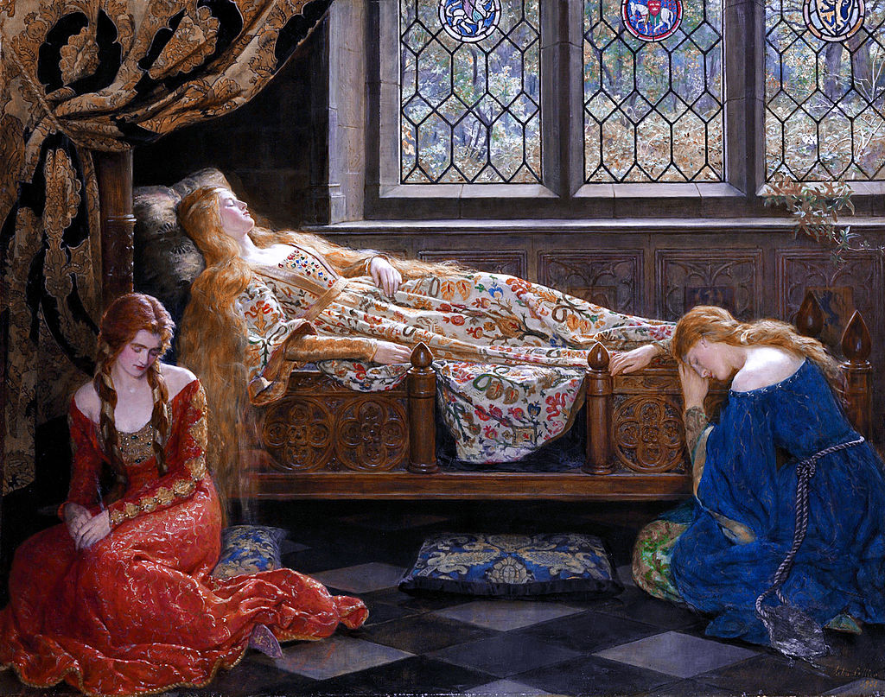
Las costumbres del castillo se fueron adaptando para que la princesa pudiese llevar una vida lo más normal posible. La cena se preparaba antes de las cinco de la tarde, lo que siempre traía corriendo a los cocineros. Los bailes se hacían en la mañana, algo que era bastante inusual y molesto para el reino.
A pesar de esto los reyes seguían intentándolo todo para que su hija conociera la luna, que tanto la apasionaba. Cambiaban la hora de los relojes en todo el palacio, cerraban los cortinados antes del anochecer, intentaban despertarla, pero nada funcionaba. La princesa Aurora se quedaba dormida donde quiera que estuviese, apenas el sol comenzaba a caer.

Slide 4
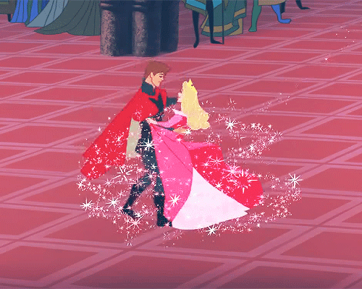
Aurora fue creciendo hasta convertirse en una hermosa jovencita. Cada cumpleaños pedía el mismo deseo, esperando que algún día el hechizo se rompiese.
Cuando cumplió los dieciocho años sus padres hicieron una gran celebración, a la que invitaron a príncipes y princesas de todos los reinos vecinos. Allí Aurora conoció al príncipe Bash, un apuesto caballero de armadura brillante. El amor surgió como una chispa entre los dos y el príncipe que conocía el padecimiento de la joven, se apresuró en decirle lo bella que le parecía y lo mucho que deseaba volverla a ver, antes que la noche se la arrebatara de sus brazos.

Slide 5
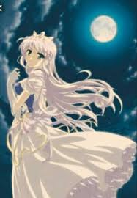
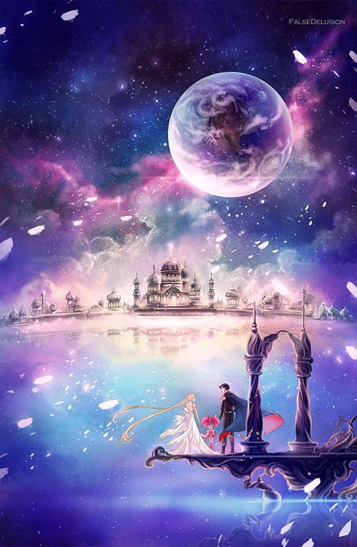
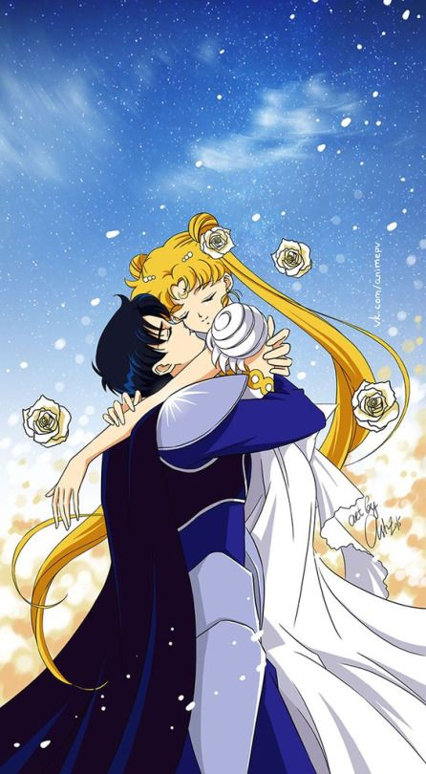
Aurora y Bash se comprometieron y eran felices, compartían todo el tiempo que la luz del sol les daba para estar juntos. Pero el príncipe veía cómo la tristeza de Aurora empañaba aquella felicidad, así que decidió darle a su amada lo que tanto deseaba.
No se sabe cómo fue que lo consiguió, pero un día se marchó y regresó pasada una semana con un saco, cuyo interior relucía intensamente. Le había traído la luna a la princesa Aurora, solo por una noche, ya que después tendría que regresarla al cielo.
La princesa fue tan feliz aquel día que no quedó ni un poquito de tristeza en su corazón, logrando así que el hechizo se rompiera. Y vivieron felices por siempre.
YAIZUKE

Slide 6









¿Te ha gustado?
Puedes ver más entrando
Aquí
Además puedes recibir powerpoints en tu correo electrónico suscribiéndote aquí:
Esta presentación powerpoint ha sido creada y compartida única y exclusivamente para mispps.com

